Slide 1

XXIV. Magyar Ingatlanfejlesztési Nívódíj Pályázat
24 th FIABCI Hungarian Prix d’Excellence

Slide 2
A Magyar Ingatlanfejlesztési Nívódíj Pályázat háttere a
FIABCI
A párizsi székhelyű FIABCI (Nemzetközi Ingatlanszövetség) a világ legnagyobb, az ingatlanfejlesztés minden szakmai és ágazati területét lefedő nemzetközi szervezete 1951-ben alakult.
Több mint 60 országban van jelen nemzeti, vagy több nemzetet összefogó szervezetekkel.
Bővebben : www.fiabci.org

Slide 3
FIABCI World Prix d’Excellence
A FIABCI 1992-ben indította útjára a Wall Street Journal által támogatott FIABCI World Prix d’Excellence nemzetközi ingatlanfejlesztési nívódíj pályázatot.
Az eddig lebonyolított 29 pályázaton 5 kontinens 36 országából érkezett projektek nyertek arany vagy ezüst érmet a különböző kategóriákban.
A FIABCI World Prix d’Excellence pályázaton azok a országok szerepeltek a legsikeresebben, ahol van nemzeti pályázat. Ezt felismerve ma már több, mint 20 országban szerveznek nemzeti pályázatot.

Slide 4
FIABCI World Prix d’Excellence
Korrekt, objektív és áttekinthető értékelési rendszer.
35-40 FIABCI tagországból 65-70 magasan kvalifikált, az ingatlanfejlesztés különböző szakágát képviselő zsűritag.
Minden egyes kategóriát (projektet) legalább 10 különböző országból érkező szakember értékel.

Slide 5
FIABCI World Prix d’Excellence
A FIABCI World Prix d’Excellence nem egy építészeti vagy ágazati pályázat, mint például a legjobb irodaház, vagy szálloda díj.
A pályázat nyerteseit az ingatlanfejlesztés komplex értékelése alapján választják ki.
A magyar pályázaton is alkalmazott főbb bírálati szempontok:
    Koncepció
    Építészeti, műszaki, kivitelezési színvonal
    Értékesítés, finanszírozás, megtérülés
    Környezettudatosság
    Társadalmi hasznosság

Slide 6
FIABCI World Prix d’Excellence
Ez az a verseny, ahol nem a projekt mérete, hanem minősége a döntő.
Ez az a verseny, ahol Dávid legyőzheti Góliátot.
A nyertesek között vannak világhírű fejlesztések, mint
  Guggenheim Museum Bilbao
  Twin Petronas Kuala Lumpur
  Trump Tower New York

Slide 7

de kis országból, érkező, teljesen ismeretlen és kiváló létesítmények is.

Slide 8
A Magyar Ingatlanfejlesztési Nívódíj Pályázat
A FIABCI Magyar Tagozata 1992-ben kezdte meg tevékenységét, és 1997-ben a világon harmadikként indította útjára a Magyar Ingatlanfejlesztési Nívódíjat.
A pályázat hármas célja:
a piacgazdaság bevezetésével kialakult új szakma megismertetése
az elért eredmények elismerése
a FIABCI World Prix d’Excellence Nemzetközi ingatlanfejlesztési nívódíj pályázaton való magyar részvétel előkészítése.

Slide 9
A Magyar Ingatlanfejlesztési Nívódíj Pályázat
Mindhárom célt sikerült elérni.
A pályázat ismertté vált Magyarországon, az ország minden megyéjéből érkezett nevezés, és szinte minden megyéből került ki nyertes pályázat.
A FIABCI World Prix d’Excellence nemzetközi ingatlanfejlesztési pályázaton 23 év alatt a magyarországi fejlesztők 33 arany és 39 ezüstérmet szereztek.
Ezzel Magyarország a legsikeresebb európai ország, és a világon a harmadik Malajzia és Singapore mögött.

Slide 10
A Magyar Ingatlanfejlesztési Nívódíj Pályázatot támogató szakmai szervezetek
    Budapesti Építész Kamara
    Budapesti Kereskedelmi és Iparkamara
    Europa Design
    Építészfórum
    Építőipari Vállalkozók Országos Szakszövetsége
    Ingatlanfejlesztői Kerekasztal Egyesület
    irodakereso.info / raktarkereso.info
    Lakásvásár Média Csoport
    Magyar Építészkamara
    Magyar Építőművészek Szövetsége
    Magyar Ingatlanszövetség
    Magyar Környezettudatos Építés Egyesülete
    Magyar Szállodák és Éttermek Szövetsége
    Magyar Tájépítészek Szövetsége
    Magyar Urbanisztikai Társaság

Slide 11
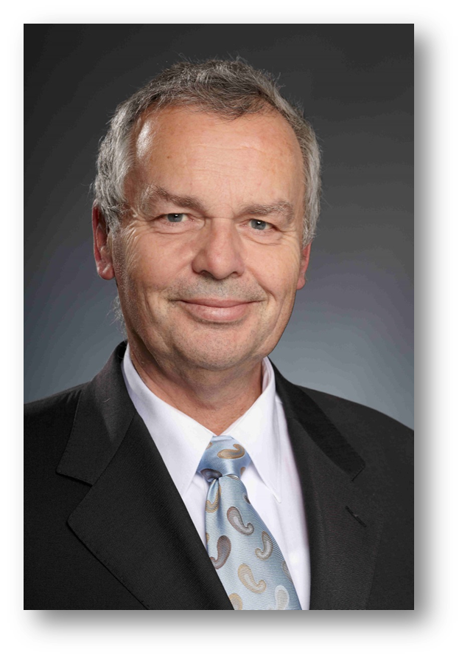
MICHAEL VON HAUFF
a
FIABCI Német Tagozata elnökségi tagjának köszöntője

Slide 12
Kedves Gálavendégek,
Kedves Barátaim a világ minden tájáról!
Évek óta engem ér az a megtiszteltetés, hogy átadjam a FIABCI német tagozatának üdvözletét a Nívódíj ünnepélyes eredményhirdetése alkalmából e nagyszerű napon, amely az építészet és a várostervezés sikeres, kreatív és érzékeny alkotásait helyezi a középpontba.
Saját üzleti irányultságom és a FIABCI Menedzserek Világtanácsában betöltött elnöki tisztségem okán a személyes figyelmem a lakóépületekre összpontosul. Az idei versenyben jó néhány érdekes projekttel találkoztam e kategóriában.

Slide 13
A magyar emberek barátja és a gyönyörű országuk gyakori vendége vagyok, és az igazat megvallva csodálom a magyarokat és a bátorságukat, hogy e nehéz időkben is emelt fővel állnak, és a különböző helyekről rájuk nehezedő nyomás ellenére is követik a saját útjukat. Nagyon boldog vagyok, hogy itt állhatok és részt vehetek ezen a rendezvényen.
Sok-sok éve vagyok visszatérő látogatója ennek az országnak és mélyen lenyűgöz az a szívélyesség, amellyel mindig fogadnak, az a kreativitás, amellyel a magyarok a kommunista uralom után megújították az országukat, valamint a kultúra, amely nem csak a művészet, az irodalom és a zene területén jelenik meg, hanem az erre fogékony szemek számára észrevehető, kellemes látványt nyújtó mindennapi teljesítményekben is. Ez inspiráló és megnyugtató hatással van rám.

Slide 14
Most, a globalizáció és a szabványosítás korában, fontos, hogy ragaszkodjunk a saját szilárd álláspontunkhoz. Magyarország pedig szilárdan képviseli a sajátját.
Nehéz időket élünk, különösen Németországban. Felemelő az a bátorság és elkötelezettség, amellyel Önök a jövőbe tekintenek.
Kedves barátom, László minden évben magára vállalja a feladatot, hogy megszervezze a különösen jó és kreatív ingatlanprojektek versenyét, és hogy közös eredményként mutassa be a legkiemelkedőbbeket. A magyar Nívódíj a FIABCI közössége számára kiemelkedő fontosságú esemény.

Slide 15
Lehetőségem nyílt arra, hogy részt vegyek a FIABCI szlovén tagozata 30. évfordulójának ünneplésében. Szembetűnő a számomra, hogy a legkonstruktívabb ötletek Európa legkisebb országaiban születnek meg.
Örülök, hogy idén újra meghívtak zsűritagnak, és különösen boldoggá tesz, hogy ennek az építészeti és kulturális versenynek a nyerteseivel személyesen is találkozhatok.
A FIABCI magyar tagozatának a legjobbakat kívánom, valamint bátorságot a jövővel való szembenézéshez. László barátomnak energiát, fentről jövő segítséget és jó egészséget kívánok, hogy a Magyar Nívódíj Pályázatot még sok-sok évig szervezhesse.
Köszönöm figyelmüket!

Slide 16

Magyar győztesek a FIABCI World Prix d’Excellence nemzetközi pályázaton
2022
Párizs

Slide 17
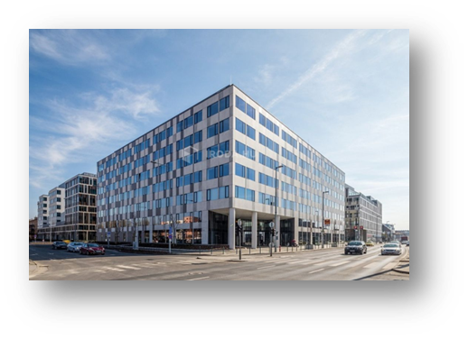
Irodaház kategória
Ezüstérem
Váci Greens
Budapest
Atenor Hungary Kft.

Slide 18
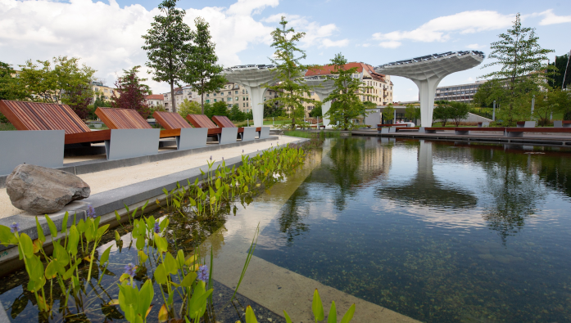
Közcélú infrastruktúra-fejlesztés kategória
Aranyérem
Millenáris Széllkapu Park
Budapest
Millenáris Tudományos Kulturális Nonprofit Kft.
TSCP Mérnökiroda Kft.

Slide 19
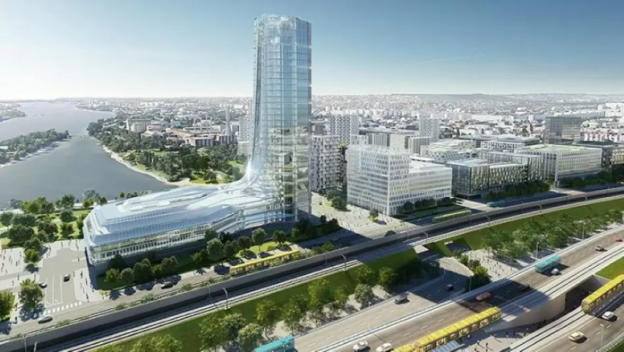
Városfejlesztés kategória
Aranyérem
BudaPart Városnegyed
Budapest
Property Market Kft.

Slide 20
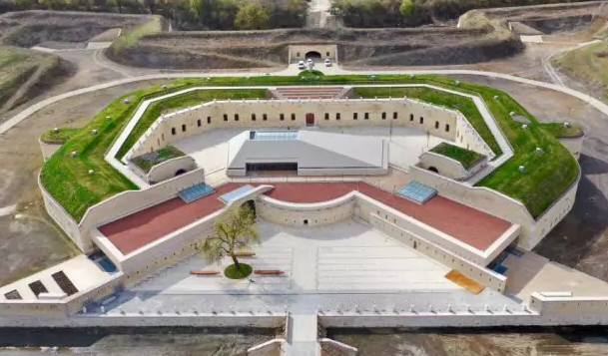
Örökségvédelem kategória
Aranyérem
Csillagerőd
Komárom
Városliget Zrt.

Slide 21
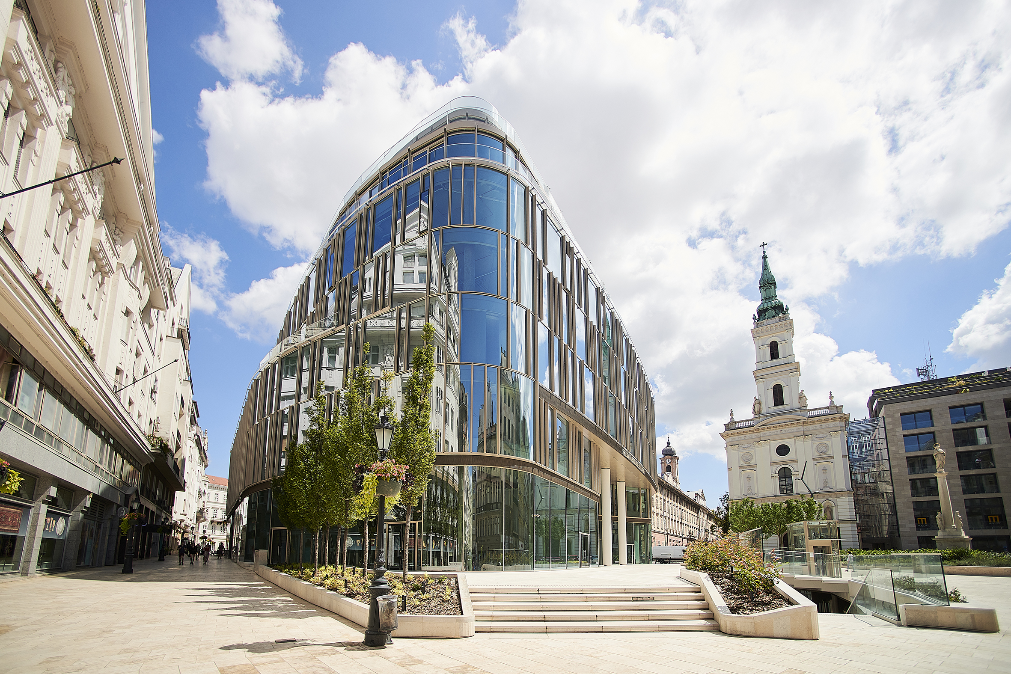
Többfunkciós ingatlanfejlesztés és
Környezettudatos ingatlanfejlesztés kategóriák
Aranyérem
Szervita Square Building
Horizon Development

Slide 22
A
2022. évi
XXIV.
Magyar Ingatlanfejlesztési
Nívódíj Pályázat
résztvevői

Slide 23
Iroda kategória
Bánáti + Hartvig Építész Iroda irodaépülete Budapest
MNB Felügyeleti Központ és Pénzmúzeum Budapest
Siemens-evosoft székház Budapest
Aréna Business Campus A Épület Budapest
GeoConcept Headquarters Irodaház Budapest
LOFFICE Irodaház Budapest
Neuschloss Palota Budapest

Slide 24
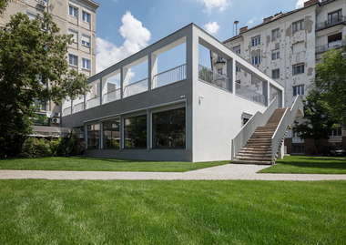
Bánáti + Hartvig Építész Iroda irodaépülete
Budapest

Slide 25
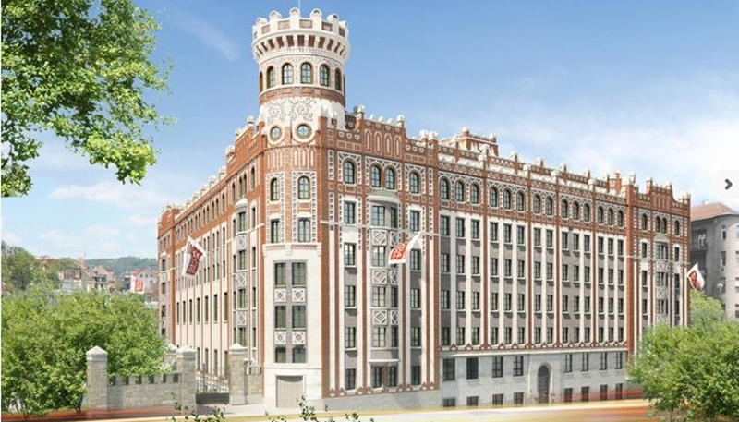
MNB Felügyeleti Központ és Pénzmúzeum
Budapest
MNB-Ingatlan Kft.

Slide 26
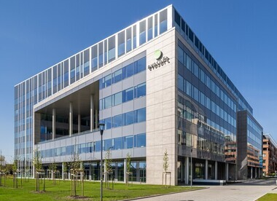
Siemens-evosoft székház
Budapest
WING Zrt.

Slide 27
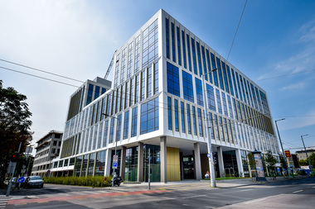
Aréna Business Campus A Épület
Budapest
Atenor Hungary Kft. (Hungária Greens Kft. )

Slide 28
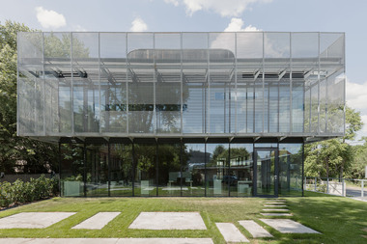
GeoConcept Headquarters Irodaház
Budapest
Térhálózat Design Kft. és GeoConcept Energetikai Kft.

Slide 29
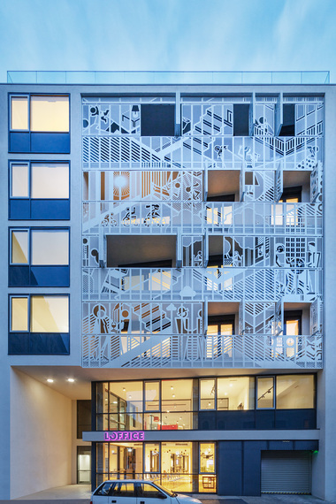
LOFFICE Irodaház
Budapest
Loffice Kft. és Paládi Építész és Mérnök Kft.

Slide 30
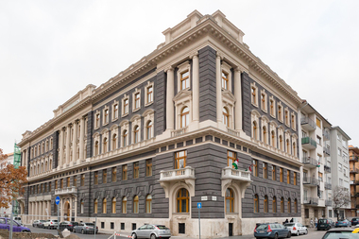
Neuschloss Palota
Budapest
RedWood Holding Kft.

Slide 31
Szálloda kategória
Hotel Oktogon Haggenmacher Budapest
LUA Resort*****Balatonfüred
BOTANIQ Turai Kastély
Park Inn by Radisson Zalakaros Hotel & Spa
Grand Hotel Esztergom

Slide 32
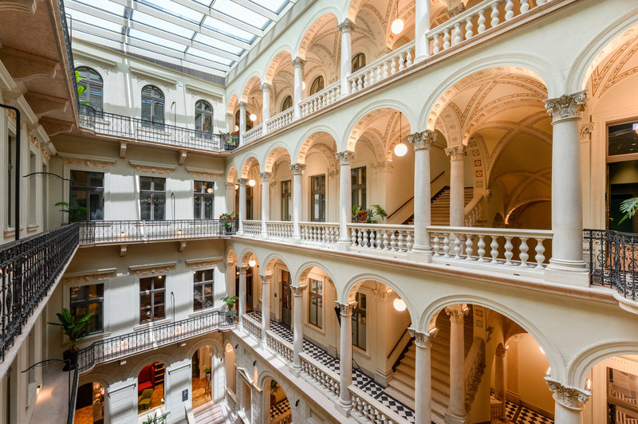
Hotel Oktogon Haggenmacher
Budapest
Continental Group Kft.

Slide 33
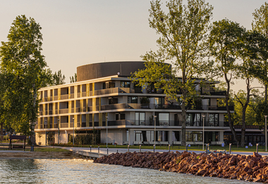
LUA Resort*****Balatonfüred
Sz. Z. Szállodafejlesztő Kft.

Slide 34
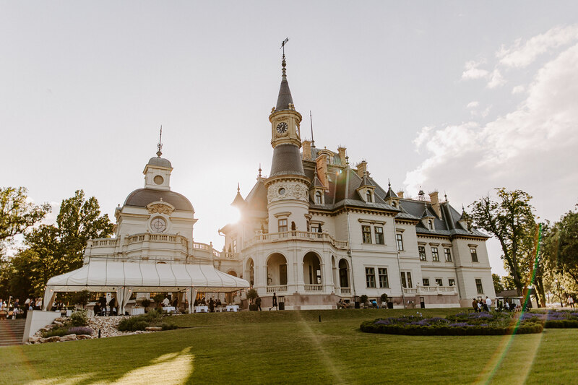
BOTANIQ Turai Kastély
TRA Real Estates Kft.

Slide 35
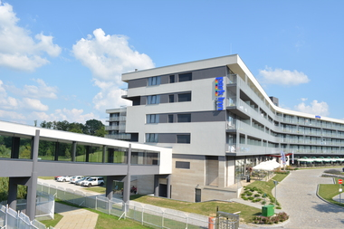
Park Inn by Radisson Zalakaros Hotel & Spa
Z.I.P. Hotel Kft..

Slide 36
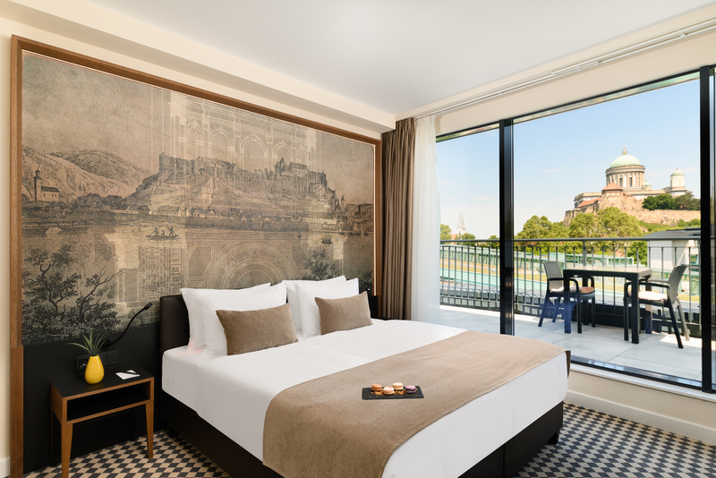
Grand Hotel Esztergom
Solva Property Kft.

Slide 37
Egyházi létesítmények
Szent II. János Pál pápa templom Páty
Bodajki Segítő Szűz Mária Kegyhely-kegytemplom
Kápolna közösségi térrel Andornaktálya

Slide 38
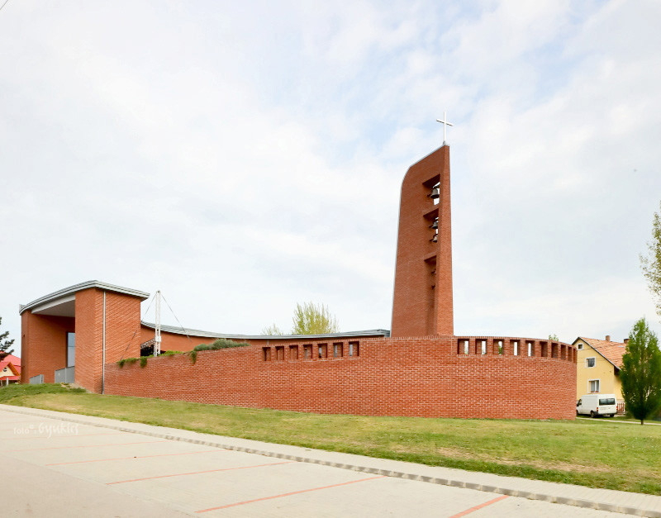
Szent II. János Pál pápa templom
Páty
Robert Gutowski Architects Ltd.

Slide 39
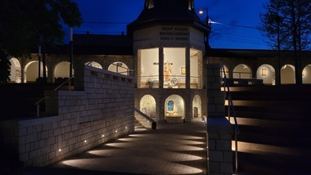
Bodajki Segítő Szűz Mária Kegyhely-kegytemplom
Bodajk Római Katolikus Plébánia

Slide 40
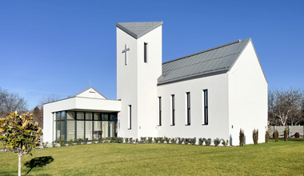
Kápolna közösségi térrel
Andornaktálya
Pócsik János - Mérker 2007 Zrt.

Slide 41
Sportlétesítmények
Lővér Uszoda Sopron
Aquaticum Strandfürdő Debrecen
Veszprém Városi Sportuszoda
Bozsik Aréna Budapest

Slide 42
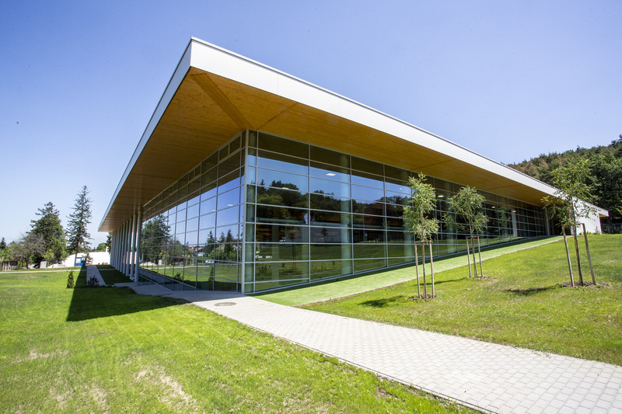
Lővér Uszoda
Sopron
Sopron Megyei Jogú Város Önkormányzata

Slide 43
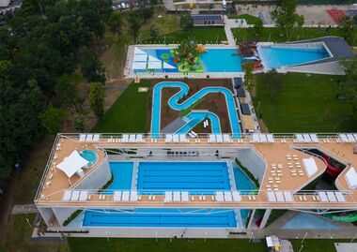
Aquaticum Strandfürdő
Debrecen
HUNÉP Zrt.

Slide 44
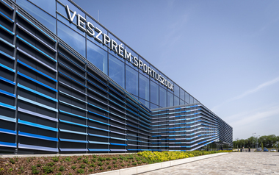
Veszprém Városi Sportuszoda
VEMÉV-SZER Építő- és Szerelőipari Kft. * LATEREX Építő Zrt.

Slide 45
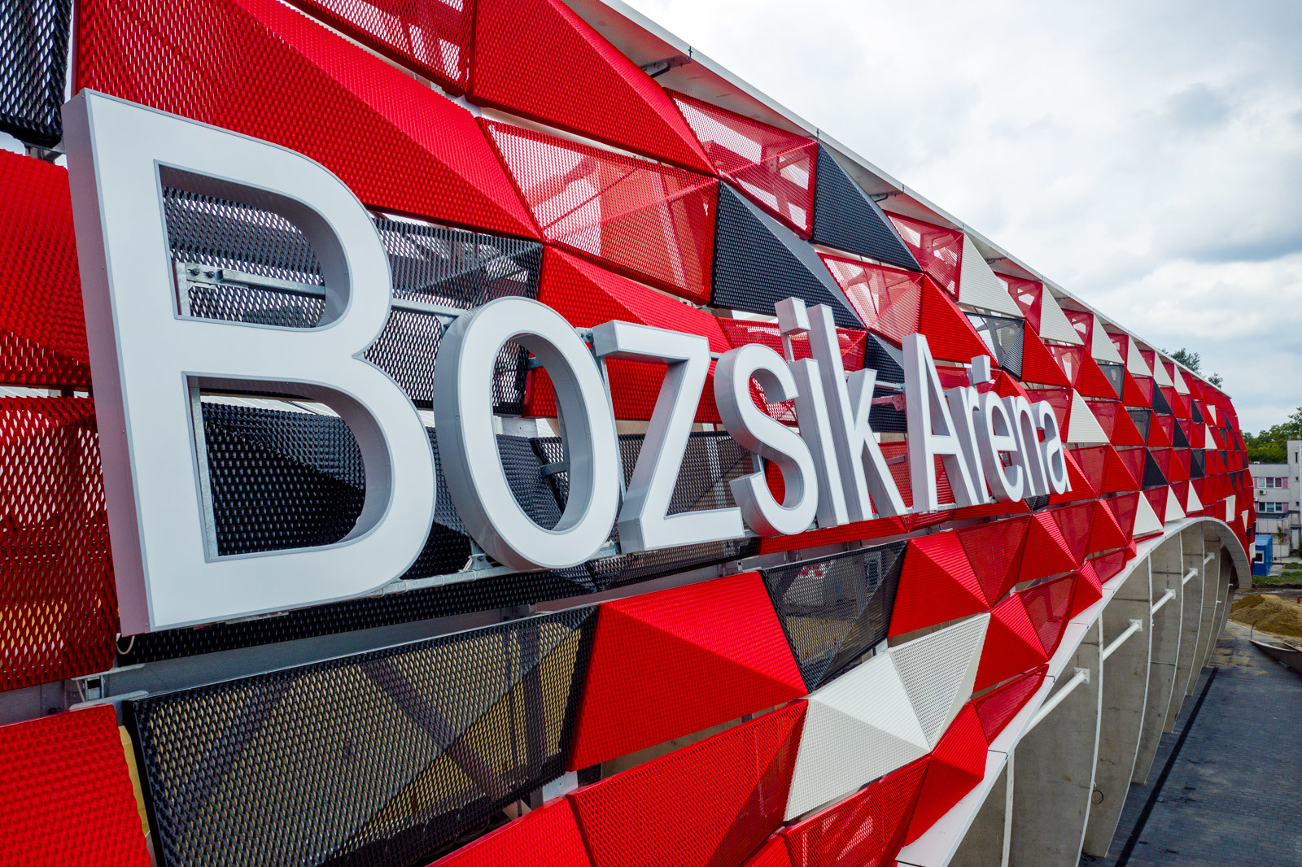
Bozsik Aréna
Budapest
Óbuda Építész Stúdió Kft., West Hungária Bau Kft.

Slide 46
Városi léptékű fejlesztés
„HUNGEXPO” Kongresszusi és Kiállítási Központ revitalizációja Budapest
Hegyvidéki Városháza tér Budapest
Kőszeg belvárosában található műemlék épületek
nemzeti Kraft-program keretében történő rekonstrukciója
Nyíregyháza belvárosi terek park-rekonstrukciója,
Benczúr-Bessenyei tér fejlesztése

Slide 47
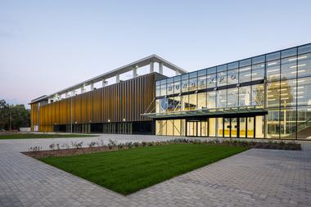
„HUNGEXPO” Kongresszusi és Kiállítási Központ revitalizációja
Budapest
EXPO PARK Kft.

Slide 48
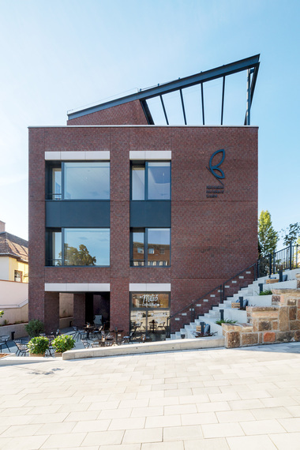
Hegyvidéki Városháza tér
Budapest
Budapest Főváros XII. kerület Hegyvidéki Önkormányzat

Slide 49
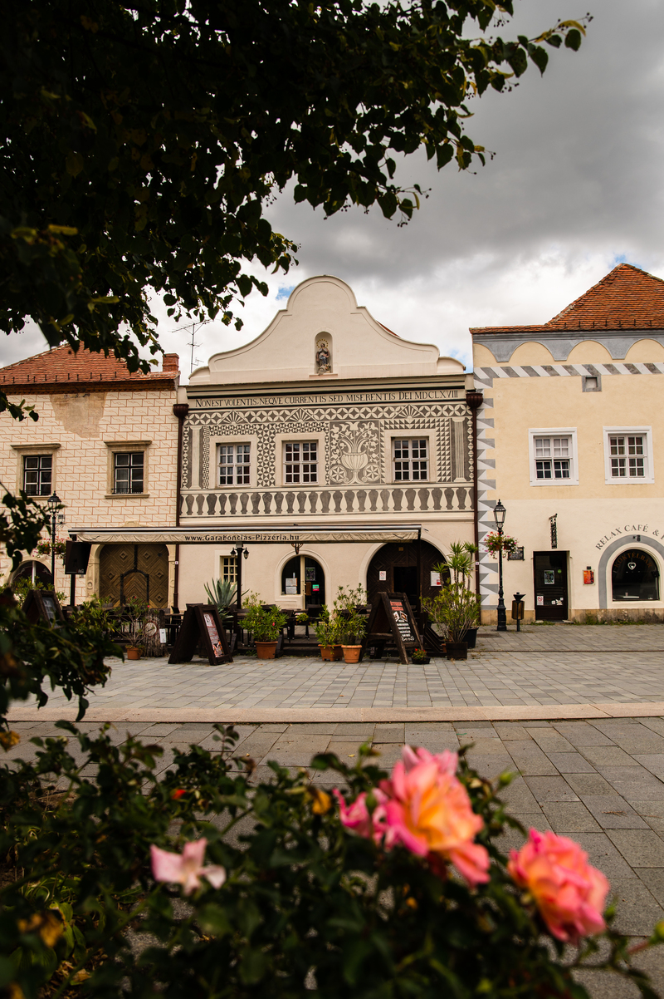
Kőszeg belvárosában található műemlék épületek
nemzeti Kraft-program keretében történő rekonstrukciója
Felsőbbfokú Tanulmányok Intézete

Slide 50
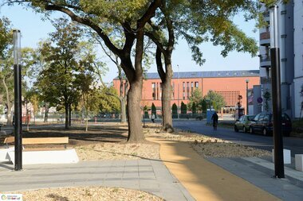
Nyíregyháza belvárosi terek park-rekonstrukciója,
Benczúr-Bessenyei tér fejlesztése
Nyíregyháza Megyei Jogú Város Önkormányzata

Slide 51
Lakóépületek
Metrodom Őrmező Lakópark Budapest
„A LAKHATÁS BIZTONSÁGA”
Budapest Főváros XIII. Kerületi Önkormányzat Jász utca 72. sz.
35 lakásos Önkormányzati Lakóépület
14 lakásos társasház Tata
Metropolitan Garden Budapest
Paskal Garden Budapest

Slide 52
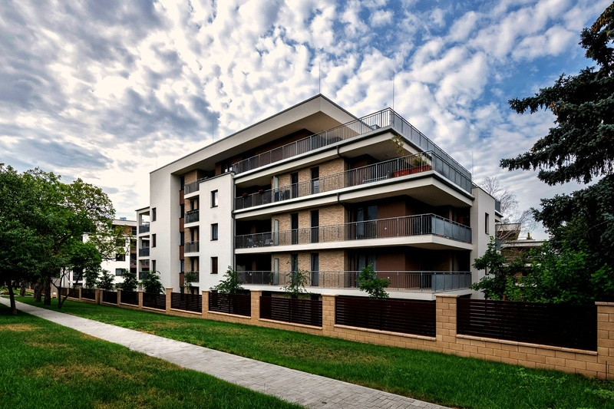
Metrodom Őrmező Lakópark
Budapest
Metrodom Építő Kft.

Slide 53
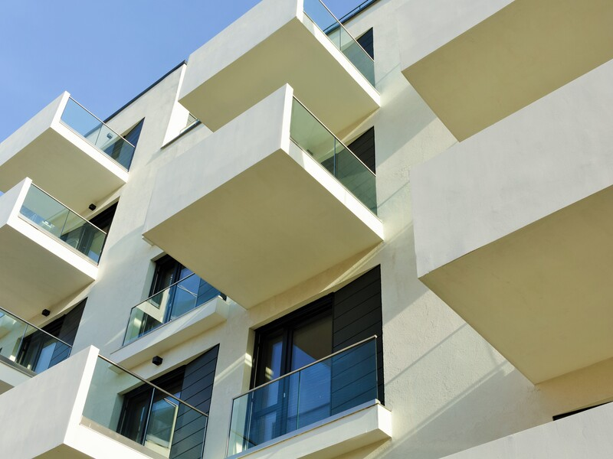
„A LAKHATÁS BIZTONSÁGA”
Budapest Főváros XIII. Kerületi Önkormányzat Jász utca 72. szám alatti
35 lakásos Önkormányzati Lakóépület
Budapest Főváros XIII. Kerületi Önkormányzat

Slide 54
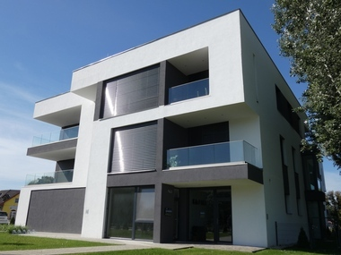
14 lakásos társasház
Tata
Tóbiás Tamás okl. építész – vezető tervező

Slide 55
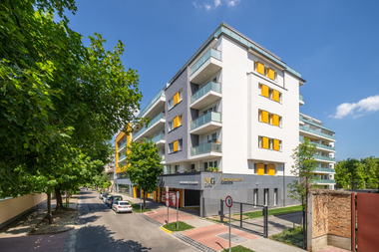
Metropolitan Garden
Budapest
LIVING (WING)

Slide 56
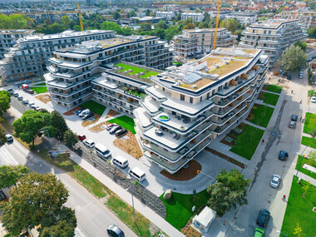
Paskal Garden
Budapest
Sundell Estate Nyrt.

Slide 57
Művelődési létesítmények
Magyar Zene Háza Budapest
Bodajki Vadászkastély
József Attila Megyei és Városi Könyvtárának fejlesztése
Új interaktív könyvtár kialakítása
Tatabánya központjában
Selyemgyár Kulturális Negyed Mohács
Márai Sándor Kulturális Központ
a volt Budai Polgári Casino épületében Budapest

Slide 58
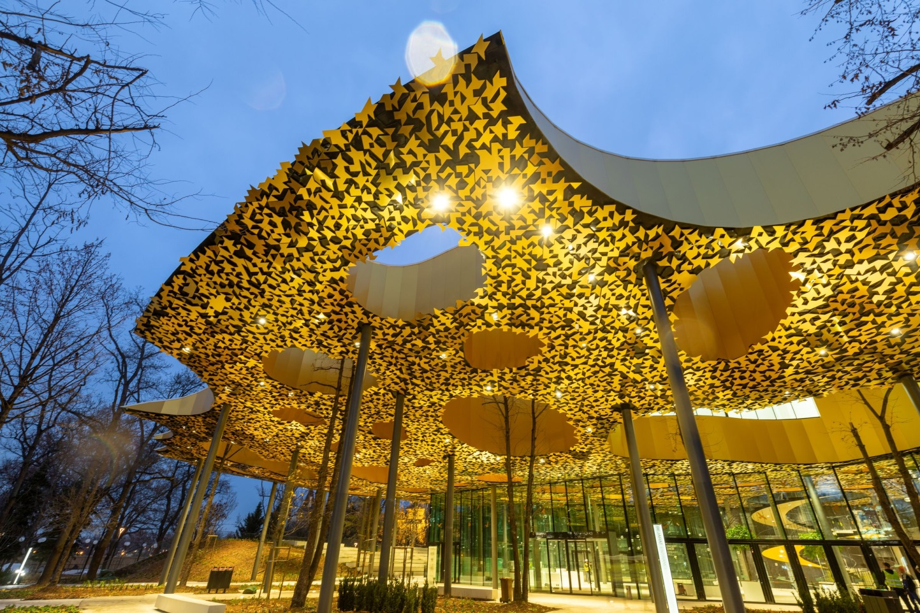
Magyar Zene Háza
Budapest
Városliget Ingatlanfejlesztő Zrt.

Slide 59
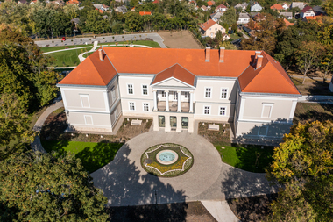
Bodajki Vadászkastély
West Hungária Bau Kft.

Slide 60
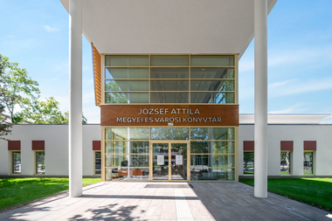
Tatabánya Megyei Jogú Város
József Attila Megyei és Városi Könyvtárának fejlesztése
Új interaktív könyvtár kialakítása
Tatabánya központjában
Tatabánya Megyei Jogú Város Önkormányzata

Slide 61
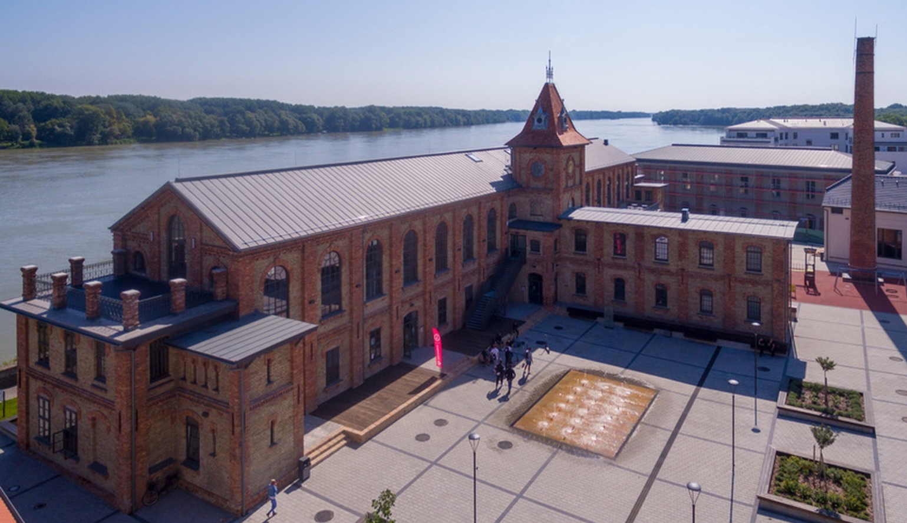
Selyemgyár Kulturális Negyed
Mohács
Mohács Város Önkormányzata

Slide 62
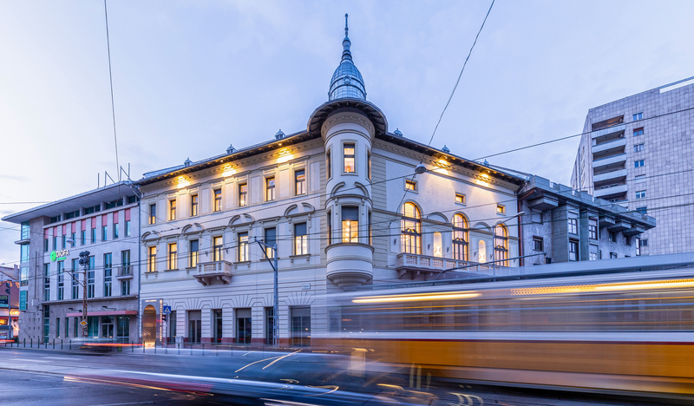
Márai Sándor Kulturális Központ
a volt Budai Polgári Casino épületében
Budapest
Budapest Főváros I. Kerület Budavári Önkormányzat

Slide 63
Közlekedési létesítmények
Kaposvári Intermodális Közlekedési Központ
Gödöllő vasútállomás komplex rekonstrukciója
Tisza-tavi kerékpárút és hidak fejlesztése

Slide 64
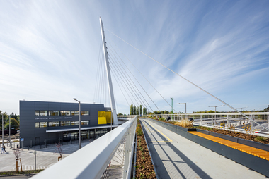
Közlekedési létesítmények
Kaposvári Intermodális Közlekedési Központ
SWIETELSKY Építő Kft.

Slide 65
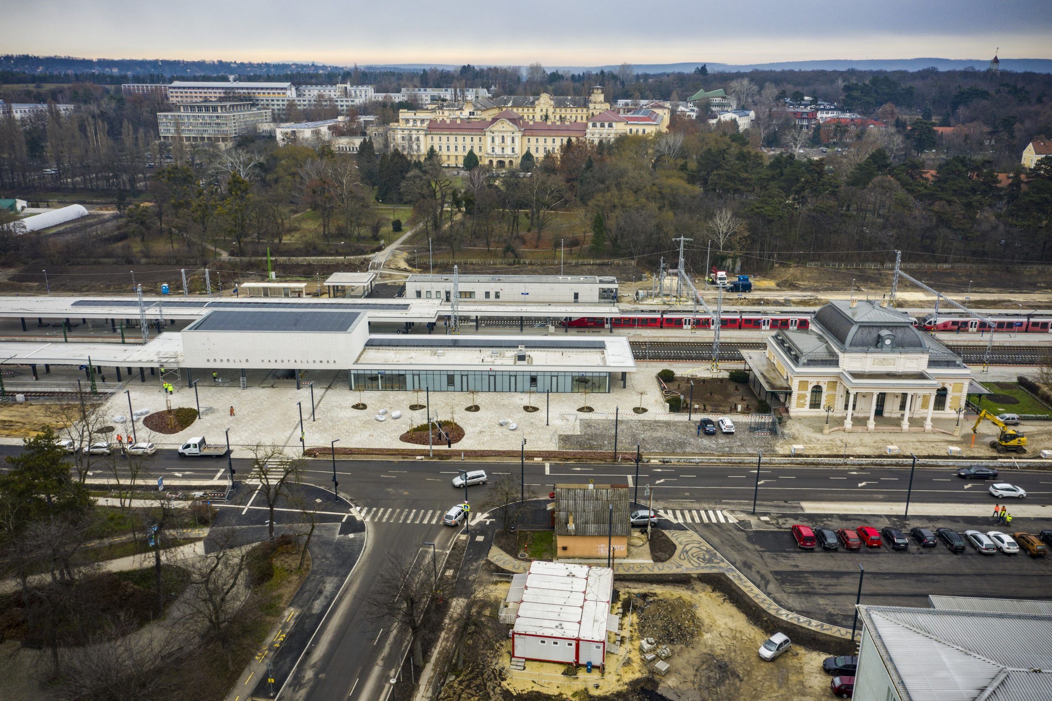
Gödöllő vasútállomás komplex rekonstrukciója
Hajnal Építész Iroda & Hajós Építész Iroda

Slide 66
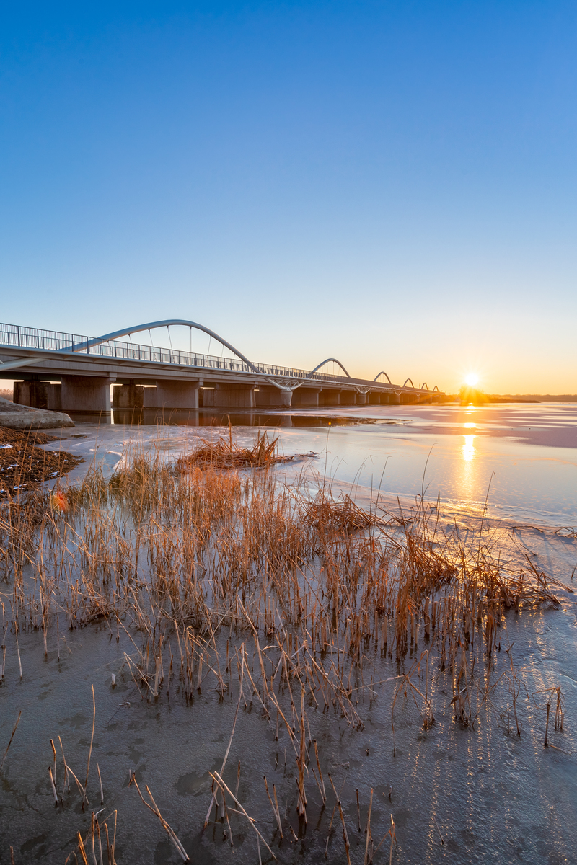
Tisza-tavi kerékpárút és hidak fejlesztése
SPECIÁLTERV Kft.

Slide 67
Kategóriába nem sorolt létesítmények
Wekerlei Kispiac Budapest
„HUNGEXPO” F1 Fogadó épület Budapest
Svábhegyi Református Óvoda és kiszolgáló egységei Budapest
PATAKPART Általános Iskola Budakalász

Slide 68
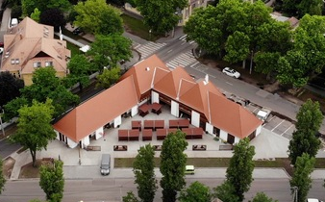
Wekerlei Kispiac
Budapest
Budapest Főváros XIX. Kerület Kispest Önkormányzata

Slide 69
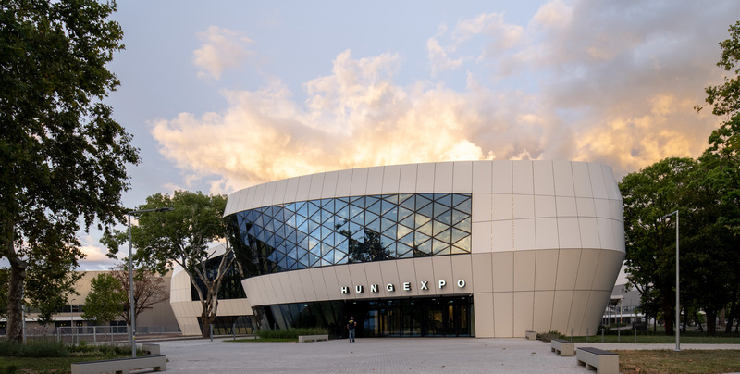
„HUNGEXPO” F1 Fogadó épület
Budapest
EXPO PARK Kft.

Slide 70
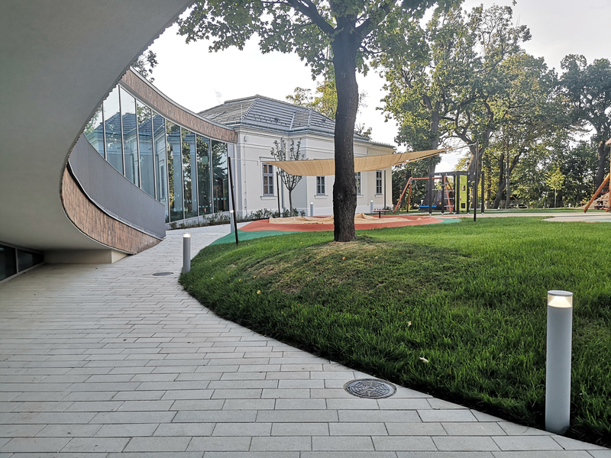
Svábhegyi Református Óvoda és kiszolgáló egységei
Budapest
OK2 Építész Iroda Kft.

Slide 71
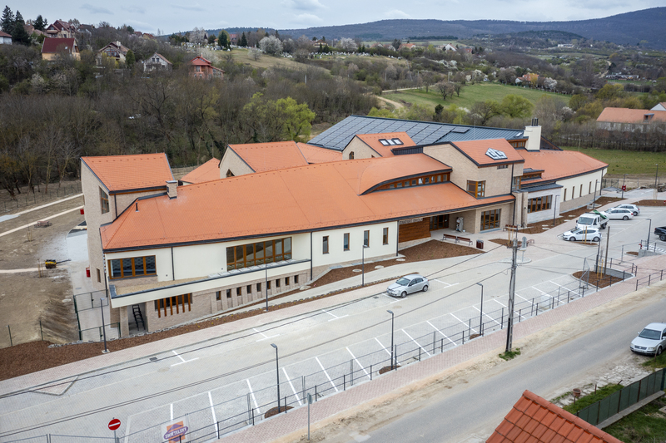
PATAKPART Általános Iskola
Budakalász
SWIETELSKY Építő Kft.

Slide 72
Vegyes funkciójú létesítmények
Insula Lutherana Épületegyüttes Győr
Green Court Office, Green Court Residence Budapest
Baross téri hotel és apartmanház Budapest

Slide 73
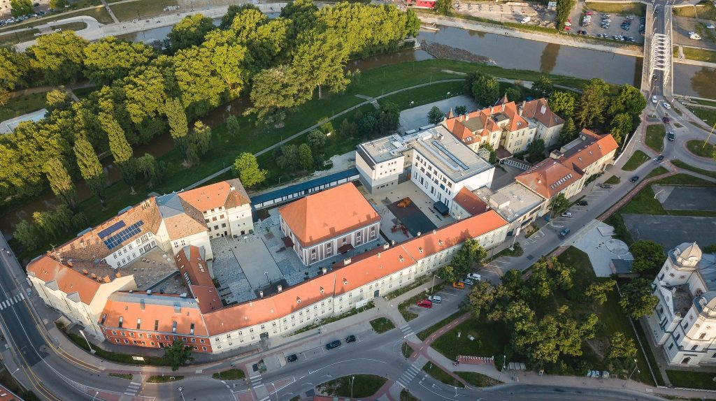
Vegyes funkciójú létesítmények
Insula Lutherana Épületegyüttes
Győr
West Hungária Bau Kft.

Slide 74
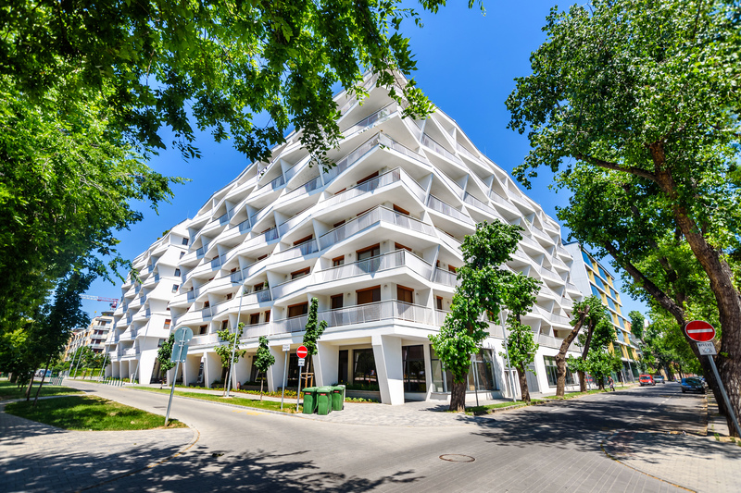
Green Court Office & Residence
Budapest
Codic Hungary Kft.

Slide 75
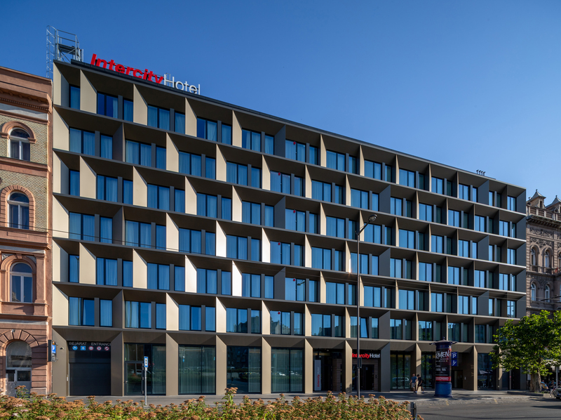
Baross téri hotel és apartmanház
Budapest
PBP Europlan – FBI Kft.

Slide 76



Slide 77

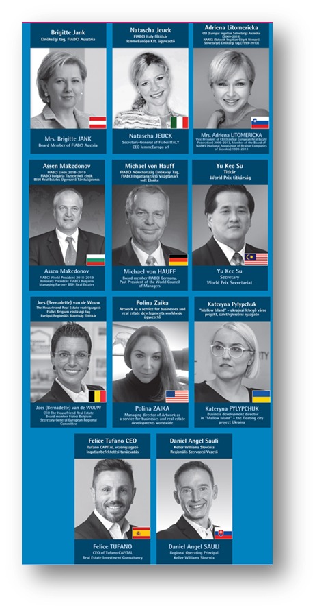
Magyar Bíráló Bizottság
Nemzetközi Bíráló Bizottság
A
XXIV.
Magyar
Ingatlanfejlesztési
Nívódíj
Pályázat
Bíráló
Bizottságainak
tagjai

Slide 78

A FIABCI Magyar Tagozatának különdíja
Kaposvári Intermodális Közlekedési Központ Kaposvár
SWIETELSKY Építő Kft.

Slide 79

A Zsűri különdíja
Hotel Oktogon Haggenmacher
Budapest
Continental Group Kft.

Slide 80


Solva Property Kft.

Slide 81

A Magyar Környezettudatos Építés Egyesülete különdíja
Nyíregyháza belvárosi terek park-rekonstrukciója, Benczúr-Bessenyei tér fejlesztése

Slide 82

A Budapesti Építész Kamara különdíja
Hegyvidéki Városháza tér
Budapest XII. kerület

Slide 83


EXPO PARK Kft.

Slide 84




Slide 85



Slide 86



Slide 87
A legjobban előadott projekt
Bánáti + Hartvig Építész Iroda irodaépülete
Budapest
Bánáti + Hartvig építész iroda - Bánáti Béla és Hartvig Lajos

Slide 88



Green Court Office & Residence
Budapest

Slide 89




Slide 90




Slide 91




Slide 92




Slide 93




Slide 94




Slide 95



Slide 96


A XXIV. Magyar Ingatlanfejlesztési Nívódíj Pályázat
III. helyezettje
Irodaház kategória I. helyezettje
MNB Felügyeleti Központ és Pénzmúzeum
Budapest
MNB-Ingatlan Kft.

Slide 97
A XXIV. Magyar Ingatlanfejlesztési Nívódíj Pályázat
II. helyezettje
Szálloda kategória I. helyezettje
BOTANIQ Turai Kastély
TRA Real Estates Kft.

Slide 98

A XXIV. Magyar Ingatlanfejlesztési Nívódíj Pályázat
I. helyezettje
A Kulturális kategória I. helyezettje
A Környezettudatos Építés kategória I. helyezettje Legjobb projekt a pályázók szavazata alapján
Magyar Zene Háza
Budapest
Városliget Ingatlanfejlesztő Zrt.

Slide 99

† Attila Kovács
Founder and managing partner
Horizon Development

Slide 100

Irodaház kategória
Ezüstérem
2011
Eiffel Square Irodaház
Horizon Development

Slide 101

Örökségvédelem kategória Aranyérem
Kereskedelmi létesítmény kategória Ezüstérem
2017
Váci 1 Üzlet- és Irodaház
Horizon Development

Slide 102

Irodaház kategória
Ezüstérem 2020
Promenade Gardens irodaház
Horizon Development

Slide 103
Többfunkciós ingatlanfejlesztés és
Környezettudatos ingatlanfejlesztés kategóriák
Aranyérem 2022
Szervita Square Building
Horizon Development

Slide 104



Slide 105


Slide 106

FIABCI
WORLD PRIX D’EXCELLENCE

Slide 107
A magyar ingatlanfejlesztési nívódíj pályázat nyertesei jogosultak indulni a FIABCI World Prix d’Excellence pályázaton.
Tennivalók:
1. mielőbb elküldeni online a jelentkezési lapot
2. összeállítani és beküldeni a pályázati anyagot
(online + papír alapon)
3. beadási határidő: 2023. január 31.

Slide 108
Nevezési díj :
FIABCI-tagoknak: 1.230 EUR
Nem tagoknak: 1.530 EUR
A FIABCI Magyar Tagozata segítséget nyújt a nevezéshez, és megadja az összes szükséges információt a pályázati anyag összeállításához.

Slide 109
Lezárult az idei pályázat.
Készüljünk a jövő évre!
2023
XXV. Magyar Ingatlanfejlesztési Nívódíj Pályázat éve

Slide 110

FIABCI HUNGARY

